Slide 1
Муниципальное бюджетное дошкольное образовательное учреждение детский сад № 9 г. Амурска Амурского муниципального района
Хабаровского края
Методическое объединение для инструкторов по физической культуре и педагогов по теме:
«Создание единого здоровьесберегающего пространства в образовательной среде коррекционно-развивающего обучения»

Slide 3
Мониторинг состояния психофизического здоровья и развития детей
 |  | На диспансерном учете: |  | 2021-2022 |  |  | 2022-2023 |  | 2023 -2024
 | 1. | С.С.С. |  | 28 |  |  | 30 |  | 30
 | 2. | Легочная |  | 3 |  |  | 5 |  | 8
 | 3. | ЛОР заболевания |  | 16 |  |  | 17 |  | 20
 | 4. | Нарушение зрения |  | 6 |  |  | 5 |  | 8
 | 5. | Нарушение осанки |  | 35 |  |  | 31 |  | 26
 | 6. | Ж.К.Т. |  | 4 |  |  | 5 |  | 5
 | 7. | Нервно-психические расстройства |  | 15 |  |  | 15 |  | 18
 | 8. | Аллергические заболевания |  | 21 |  |  | 18 |  | 18
ХАРАКТЕРИСТИКА ДЕТЕЙ ПО СОСТОЯНИЮ ЗДОРОВЬЯ
ГОД |  |  | Списочный состав |  | I группа здоровья | II группа здоровья |  | III группа здоровья |  | IV группа здоровья
2021 – 2022 |  |  | 275 |  | 54 | 198 |  | 22 |  | 1
2022 - 2023 |  |  | 261 |  | 54 | 162 |  | 44 |  | 1
2023 – 2024 |  |  | 253 |  | 97 | 137 |  | 17 |  | 2.

Slide 4
Модель здоровьесберегающего образовательного пространства ДОУ
Цель: сохранение здоровья ребёнка и активное формирование у детей осмысленного отношения к здоровью как важной жизненной ценности.
Условия
Здоровьесберегающая среда
воспитательно-образовательный процесс;
Создание макросреды и микросреды в группах (материально-техническое обеспеченье)
Научно-методическое обеспечение
методическая база;
ОП ДО;
здоровьесберегающие технологии;
программы доп. образования
Кадровые
(оразов. ценз, кв. категория)
Номативно-правовые
федеральные;
Региональные;
муниципальные;
учреждения
Содержание образовательной деятельности
ПЕДАГОГИ
РОДИТЕЛИ
ДЕТИ
- ФОРМИРОВАНИЕ ГОТОВНОСТИ К ОСУЩЕСТВЛЕНИЮ ЗДОРОВЬЕСБ. ДЕЯТ.
ПОВЫШЕНИЕ ПРОФ. КОМПЕТЕНТНОСТИ;
ВЫПОЛНЕНИЕ НОРМАТИВНЫХ ТРЕБОВАНИЙ
ФОРМИРОВАНИЕ АКТИВНОЙ ПОЗИЦИИ В ВОСПИТАНИИ И ОЗДОРОВЛЕНИИ ДЕТЕЙ;
ПСИХОЛОГО-ПЕДАГОГИЧЕСКОЙ ПРОСВЕЩЕНИЕЙ;
КОНСУЛЬТИРОВАНИЕ СПЕЦИАЛИСТАМИ
-ФИЗКУЛЬТУРНО-РАЗВИВАЮЩАЯ;
ОЗДОРОВИТЕЛЬНАЯ;
ПСИХОЛОГО-ПЕДАГОГИЧЕСКАЯ;
КОРРЕКТИРУЮЩАЯ
Педагогическая
оценка уровня развития детей
Мониторинг качества образования (в т.ч. мониторинг здоровья)
Медицинская (врачи ЦРБ)
комплексная оценка состояния здоровья детей
Комплексная диагностика (работа ППк)
Психологическая
определение уровня психологического здоровья
Инструктора по физ. культуре
оценка показателей физической подготовленности детей

Slide 5
Нормитивно-правовое обеспечение здоровьесберегающей деятельности.
Конституция РФ (ст.38)
Семейный кодекс РФ от 29.12.1995г. №223-ФЗ (ред. от 02.07.2021г.) – ст. 63
Федеральный закон от 29 декабря 2012 г. N 273-ФЗ "Об образовании в Российской Федерации (ст.41, ст. 44 (п.1));
ФГОС ДО №1155 от 17.10.2013 (п.1.6., п.2.6., п.3.2., п.6.2 );
СанПин
Положение об организации охраны жизни и здоровья воспитанников в ДОУ;
Положение об организации прогулок, утренней гимнастики
Положение об организации питания
Правила внутреннего распорядка воспитанников ДОУ;
Положение о психолого-педагогическом консилиуме

Slide 7
Спортивный зал
Профилактическое оборудование
мячи-фитболы,
ребристая доска,
корики с различными рельефами,
дорожки и мячи массажные)
Оборудование для спортивных игр и упражнений
корзины баскетбольные
Мячи
футбольные ворота
волейбольная сетка,
наборы кеглей,
дартс,
Кольцебросы
наборы для бадминтона,
скакалки,
обручи,
палки, клюшки с шайбами
Детские физкультурные тренажеры:
беговая дорожка,
велотренажеры,
силовой тренажер,
диски «Здоровья»
Переносные тренажерные конструкции
гимнастические скамейки,
лесенки,
веревочная лестница,
бревно,
балансировочные дорожки на равновесие,
щиты-мишени,
тонел-лабиринт,
Гимнастические
маты, канаты, кубы,
шнур,
дуги для подлезания,
набор мягких модулей
Мелкий индивидуальный коррекционно-игровой инвентарь
мешочки для метания,
флажки разноцветные,
султанчики,
мячи резиновые, утяжеленные)
Ориентиры для разметки игрового поля
(флажная лента, фишки, конусы) Атрибуты для подвижных и малоподвижных игр (эмблемы маски, ленточки, платочки, флажки)
Крупногабаритное стационарное оборудование
стеллаж для спортинвентаря;
гимнастическая стенка

Slide 8
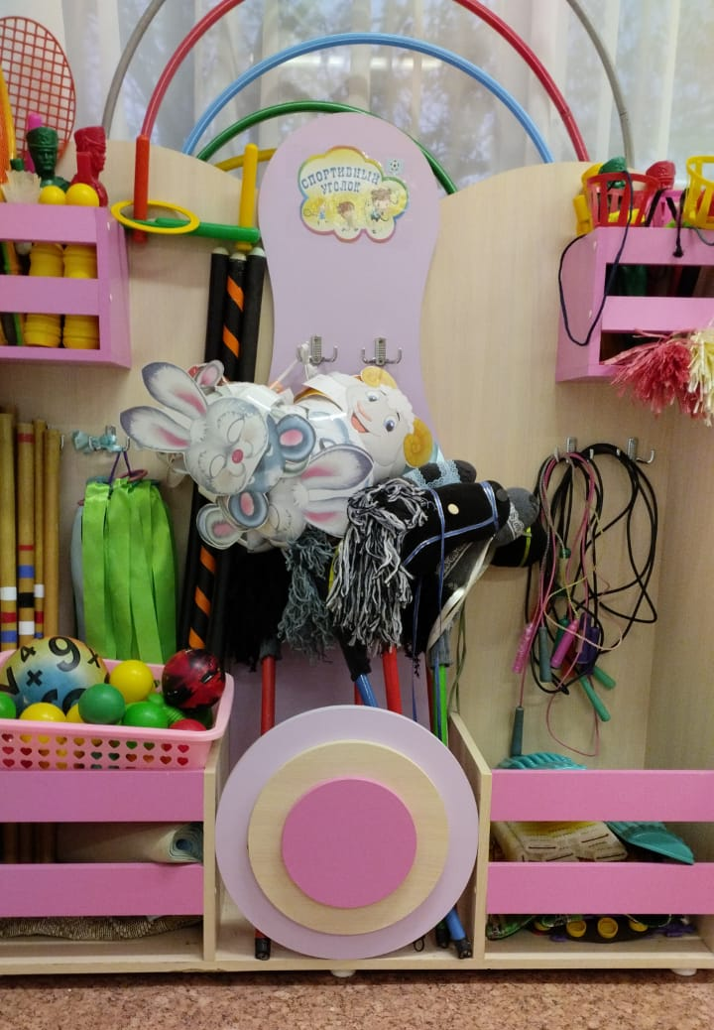
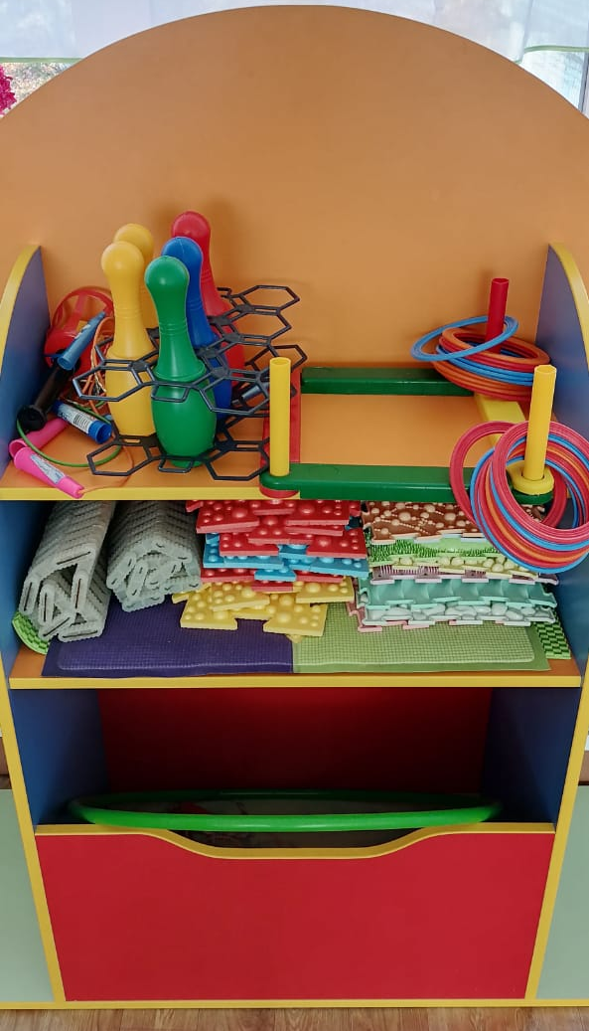
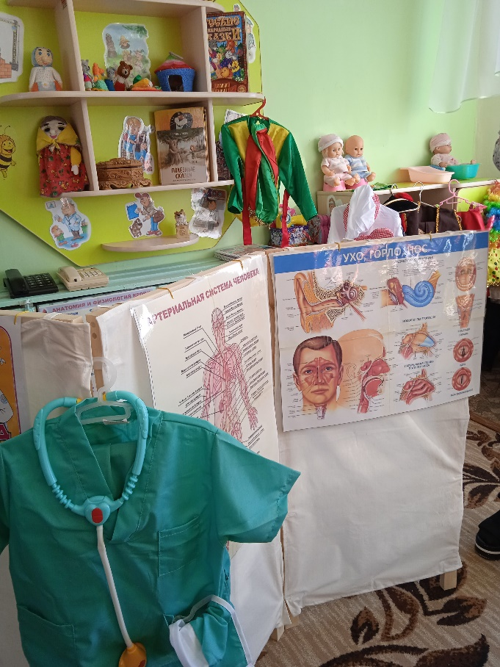
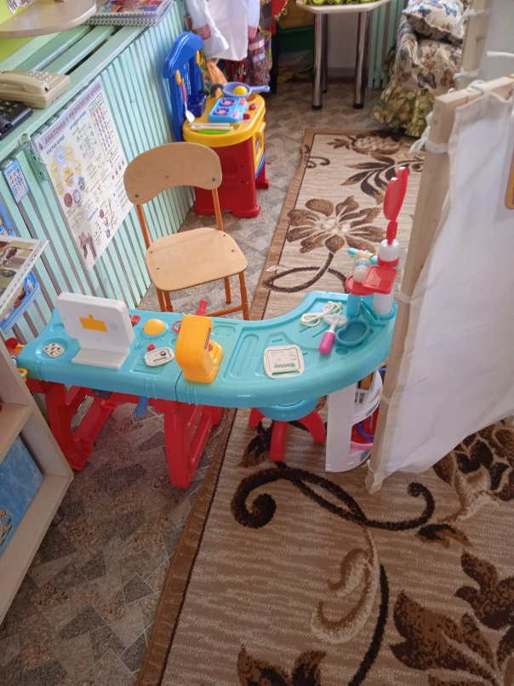
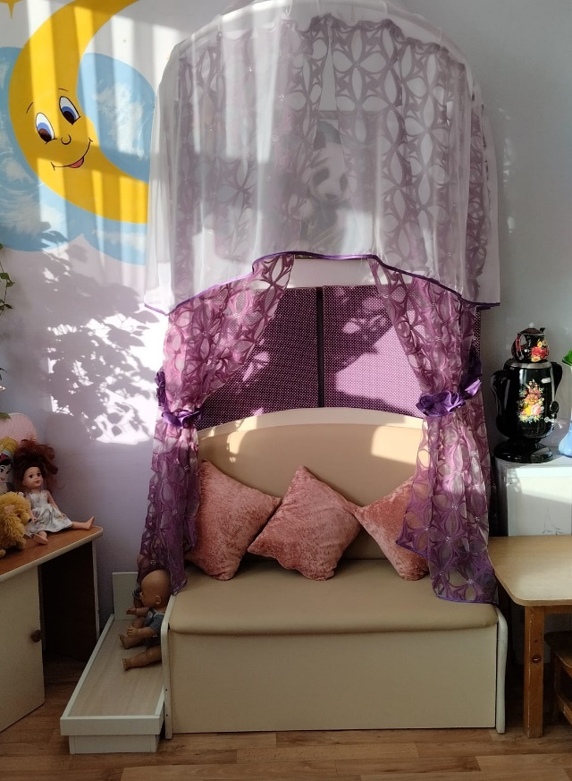
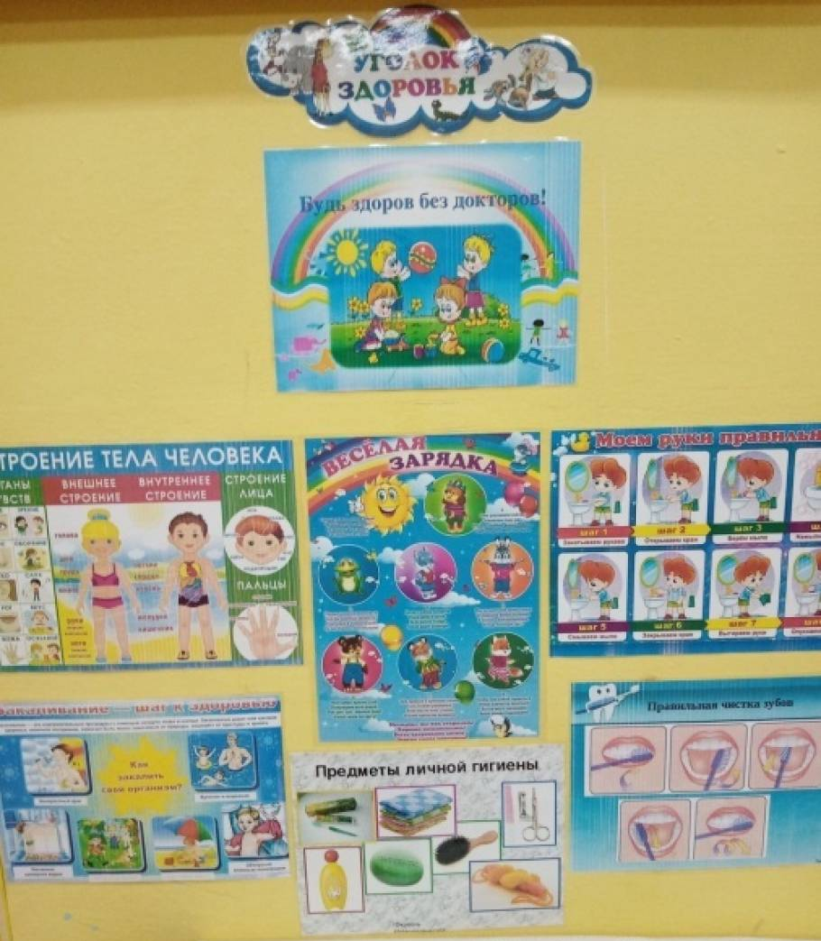
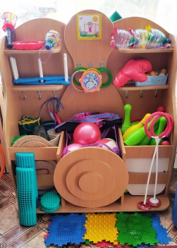
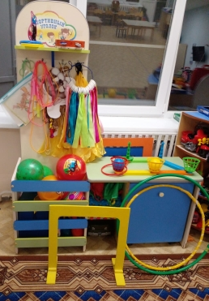
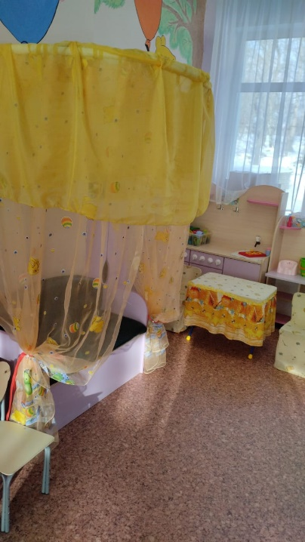
Центры здоровья
Валеологические уголки
Уголки уединения
Спортивные уголки

Slide 9
Три группы здоровьесберегающих технологий:
Технологии сохранения и стимулирования здоровья: стретчинг, ритмопластика, динамические паузы, подвижные и спортивные игры, релаксация, технологии эстетической направленности, гимнастика пальчиковая, гимнастика для глаз, гимнастика дыхательная, гимнастика бодрящая, гимнастика корригирующая, гимнастика ортопедическая.
Технологии обучения здоровому образу жизни: физкультурное занятие, проблемно-игровые (игротреннинги и игротерапия, коммуникативные игры, беседы из серии «Здоровье», самомассаж, точечный самомассаж, биологическая обратная связь (БОС).
Коррекционные технологии: арттерапия, технологии музыкального воздействия, сказкотерапия, технологии воздействия цветом, технологии коррекции поведения, психогимнастика, фонетическая и логопедическая ритмика.
Формы организации двигательного режима.
Утренняя гимнастика
Двигательная разминка во время перерыва между занятиями
Динамические паузы во время ООД
Подвижные игры и физические упражнения на прогулке
Индивидуальная работа по развитию движений на прогулке
Оздоровительный бег
Гимнастика после дневного сна в сочетании с контрастными воздушными ваннами
НОД по физической культуре
Самостоятельная двигательная деятельность
Физкультурно-спортивные праздники
Неделя здоровья
Физкультурный досуг
Совместная физкультурно-оздоровительная работа детского сада и семьи

Slide 10
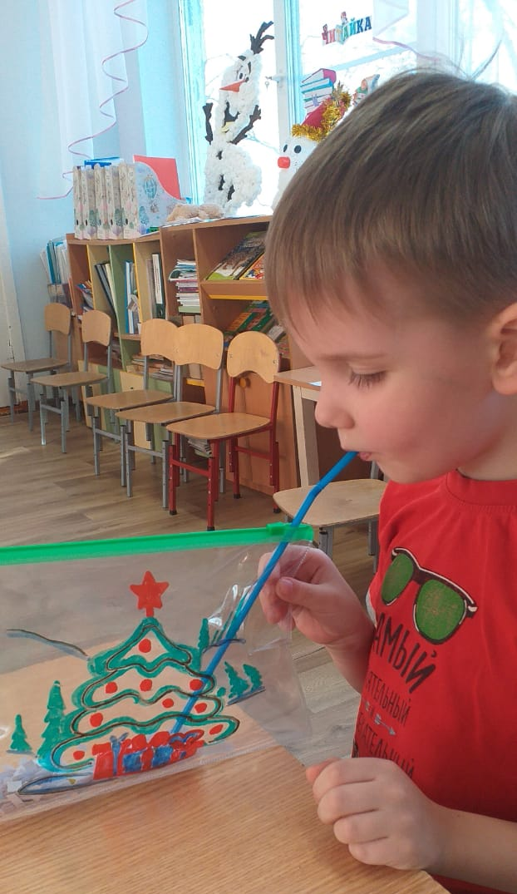
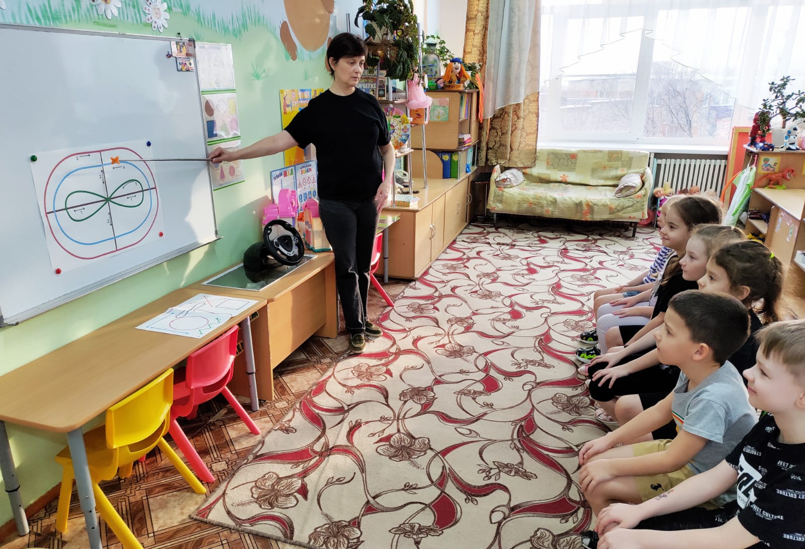
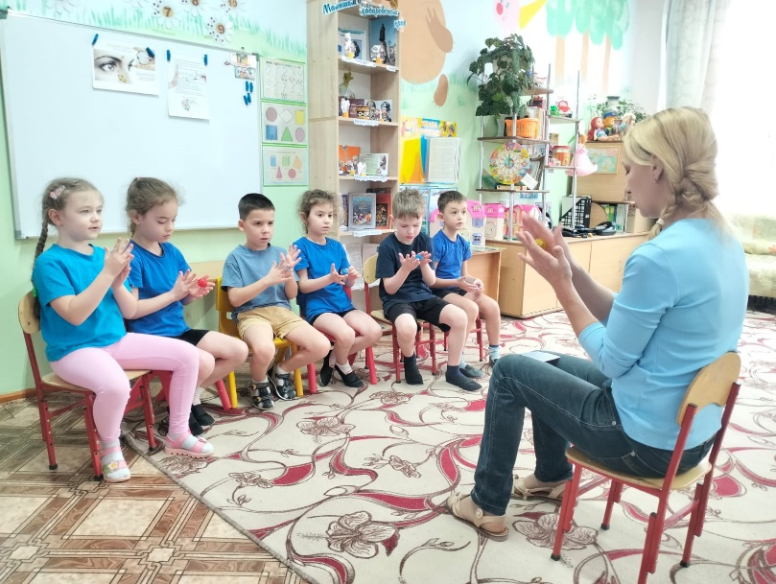
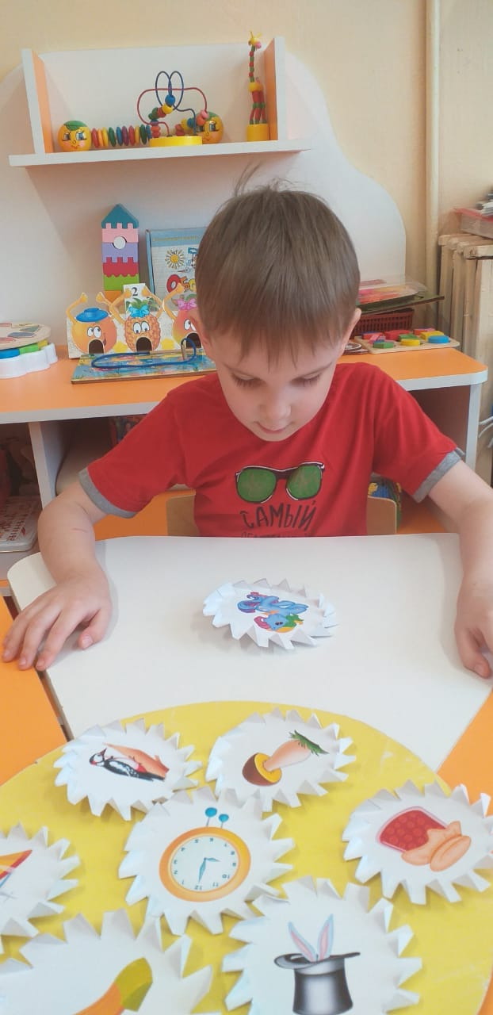
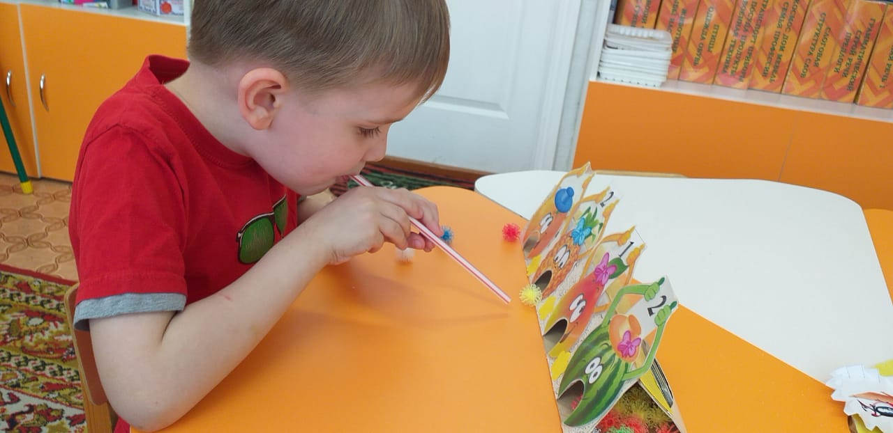
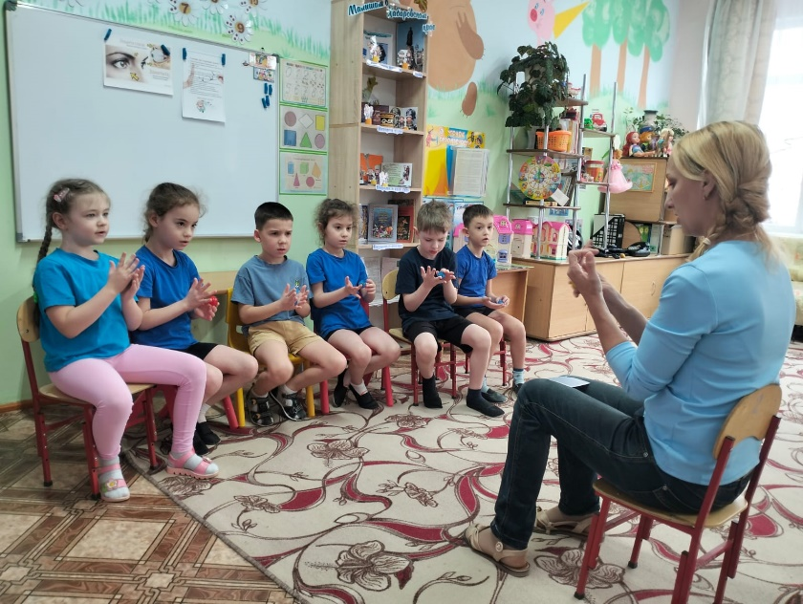
Технологии сохранения и стимулирования здоровья
Гимнастика для глаз
Динамические паузы
Дыхательные, пальчиковые гимнастики

Slide 11
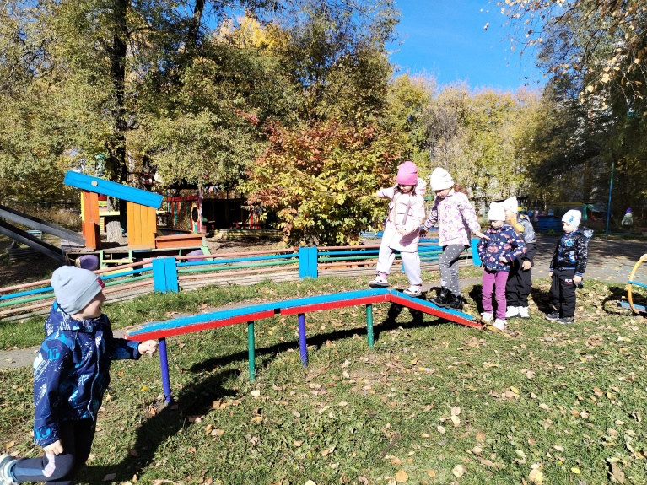
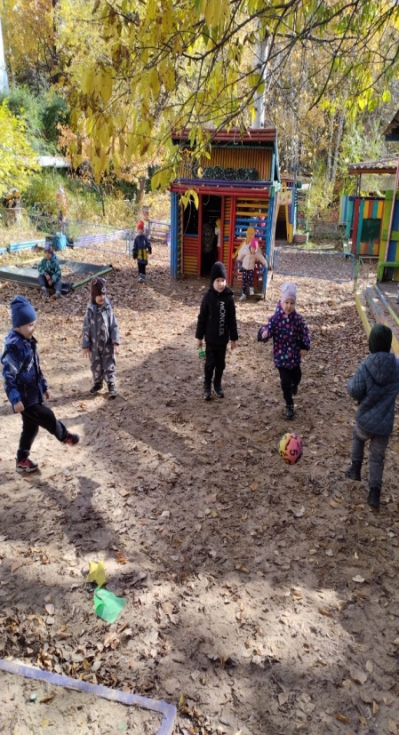
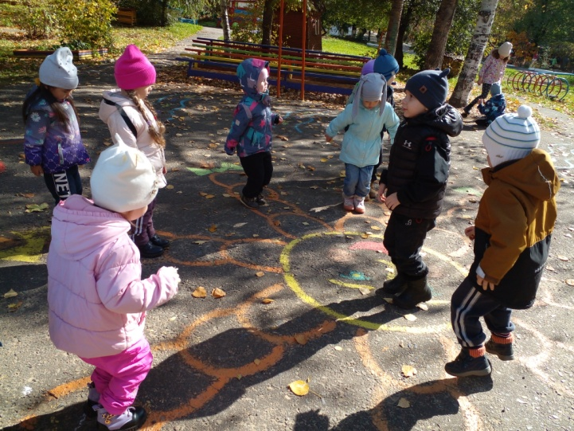
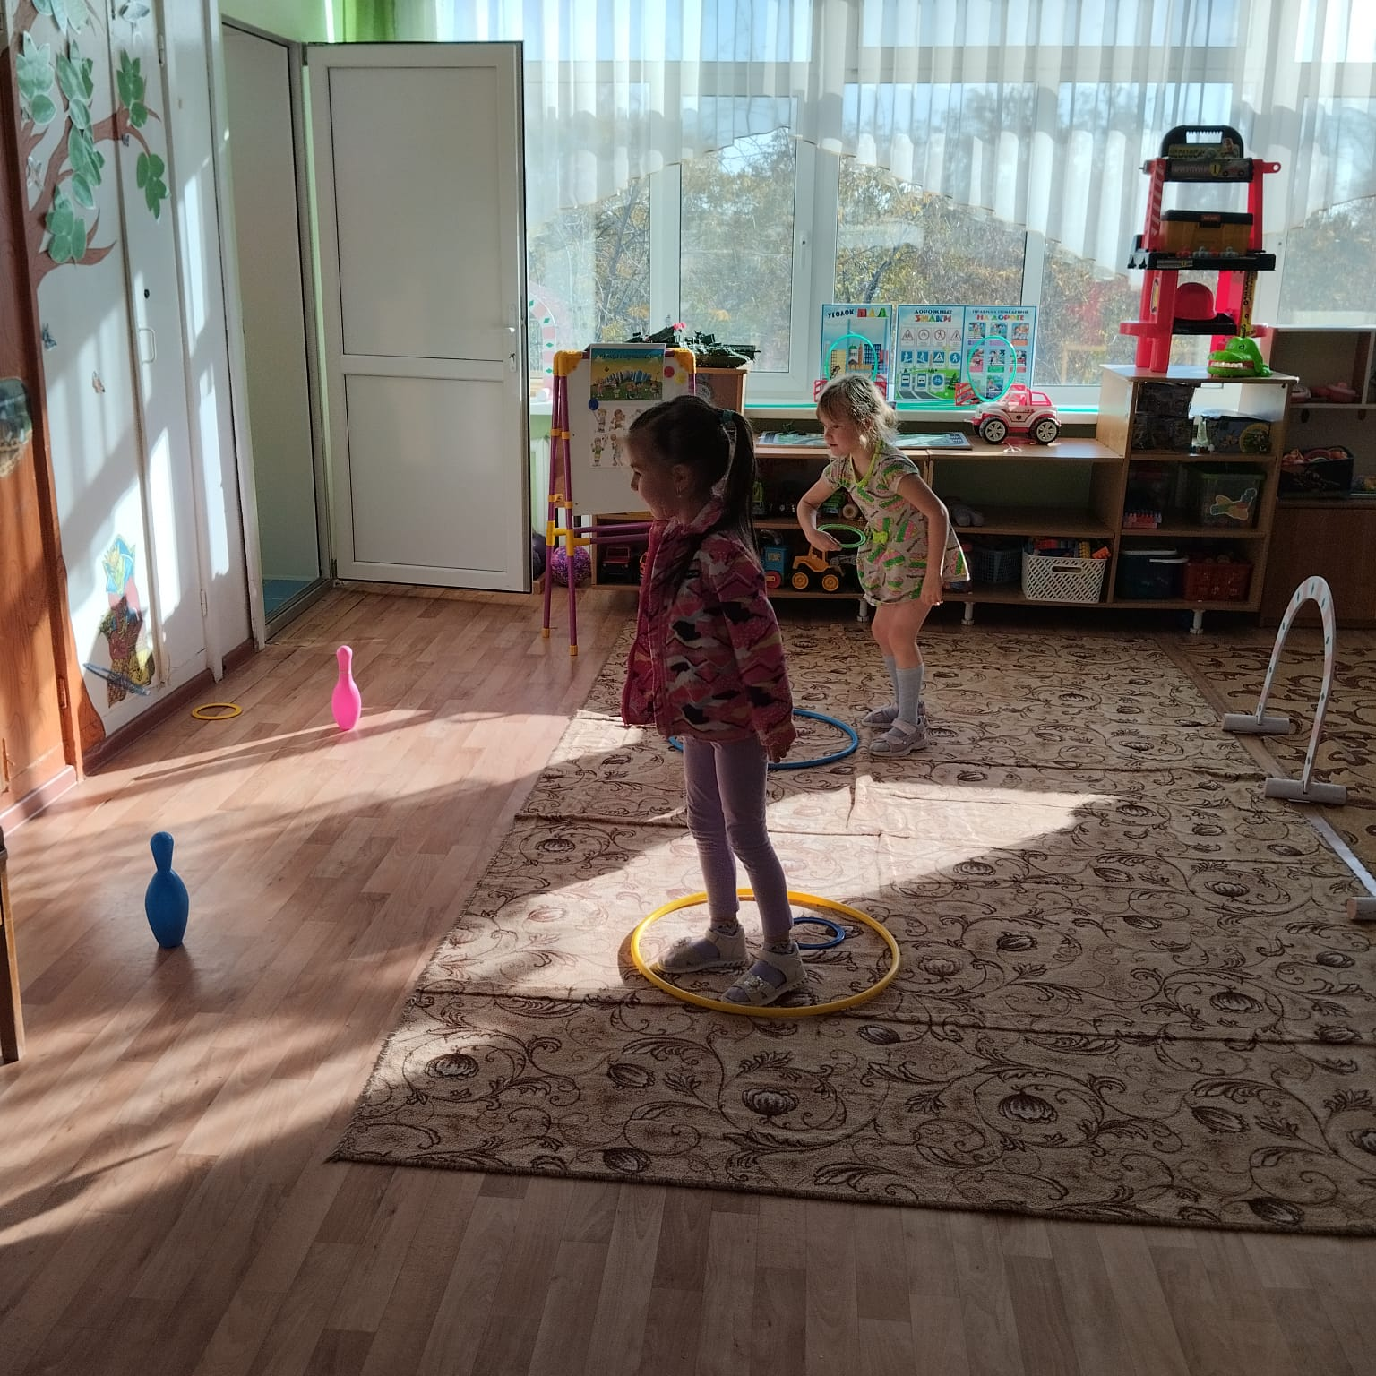
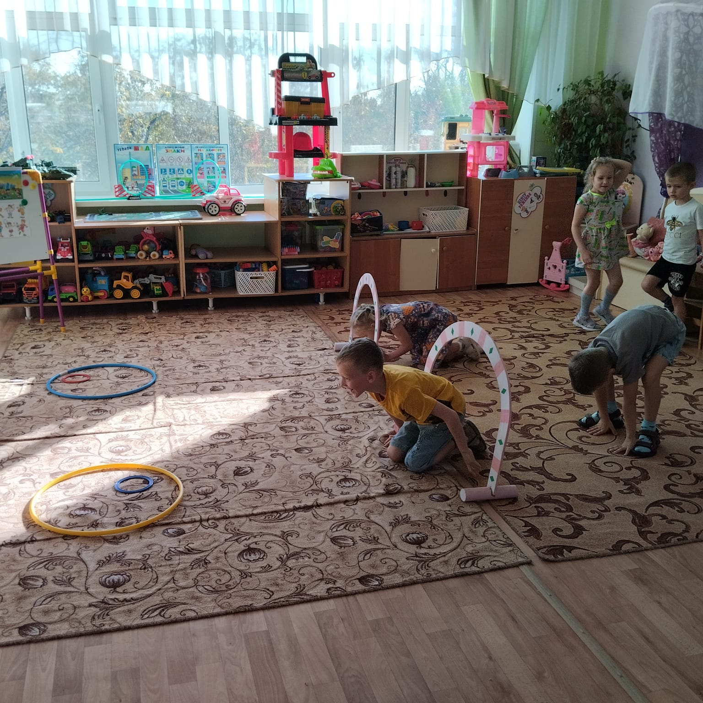
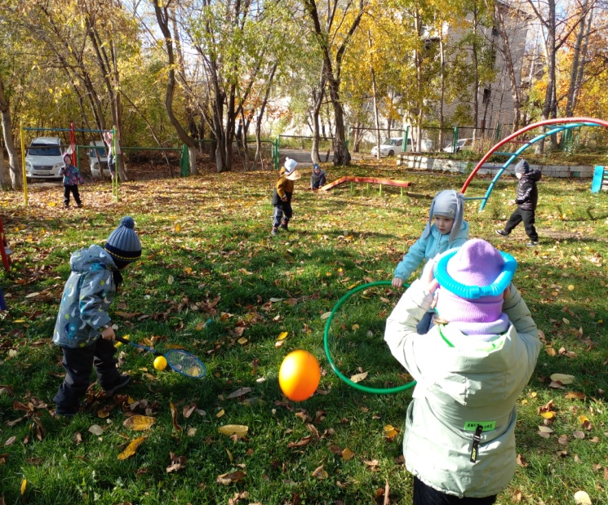
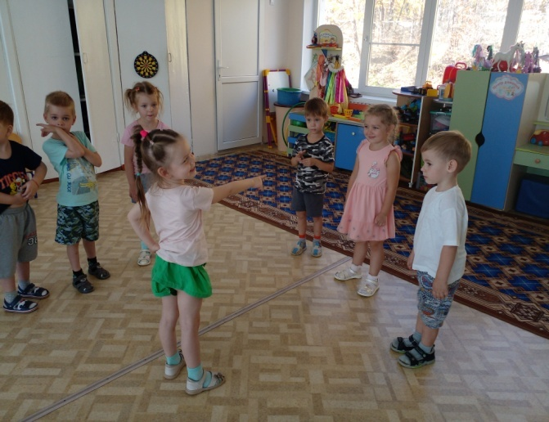
Технологии сохранения и стимулирования здоровья
Подвижные игры

Slide 12
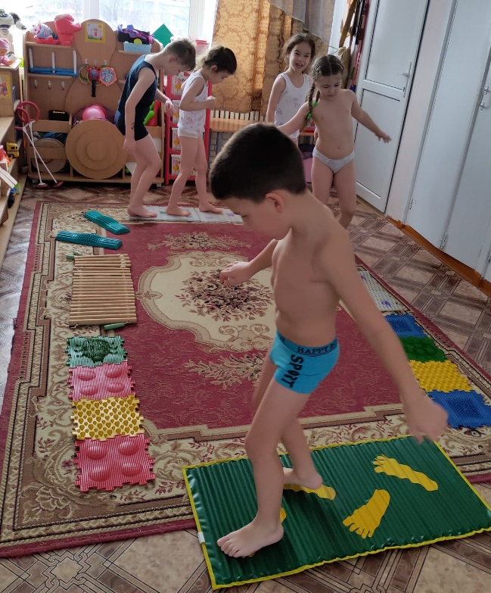
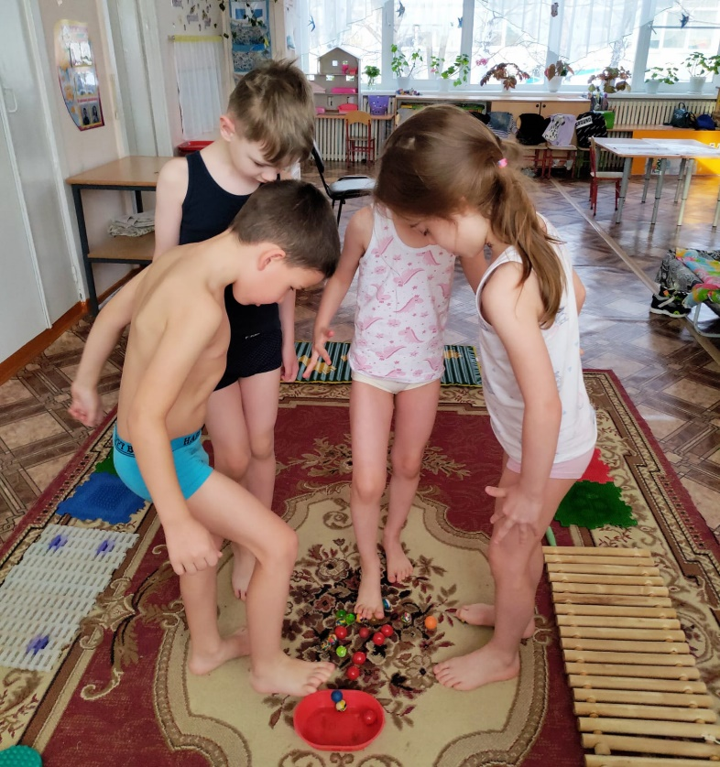
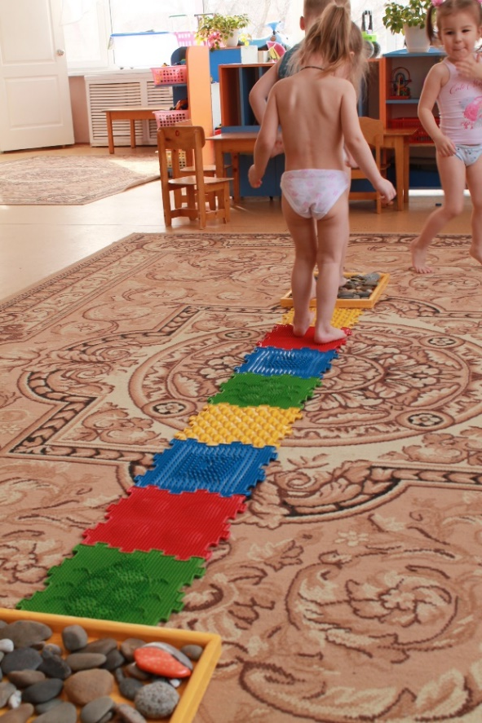
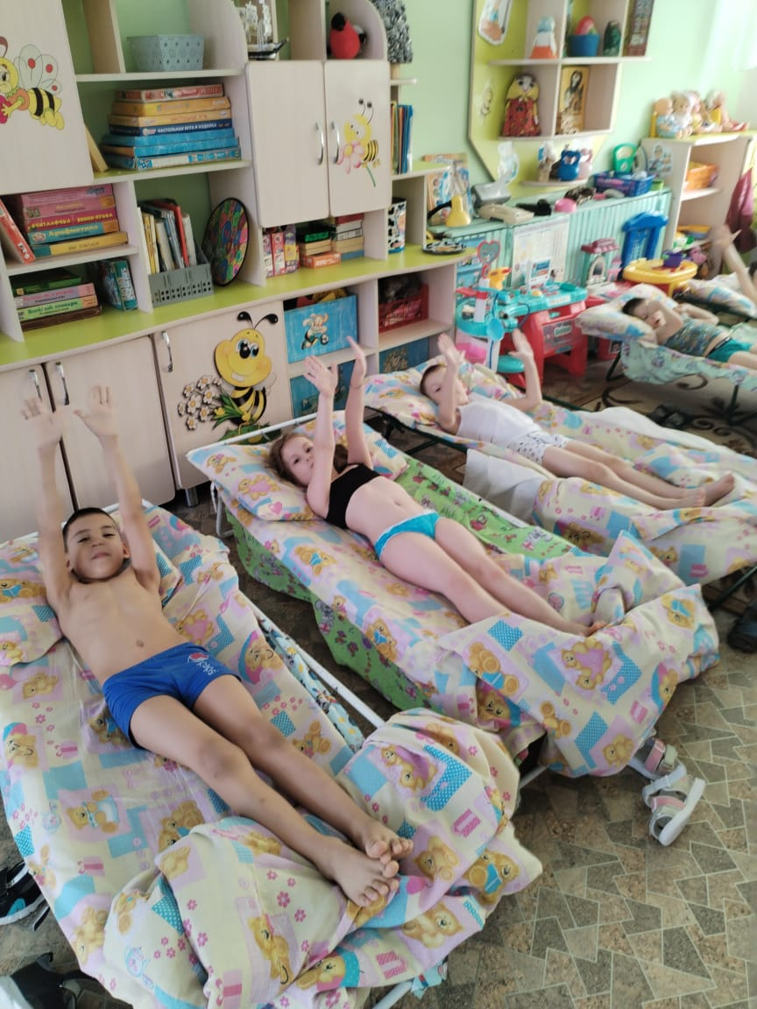
«Дорожка здоровья»
Технологии сохранения и стимулирования здоровья
«Бодрящая гимнастика»

Slide 13
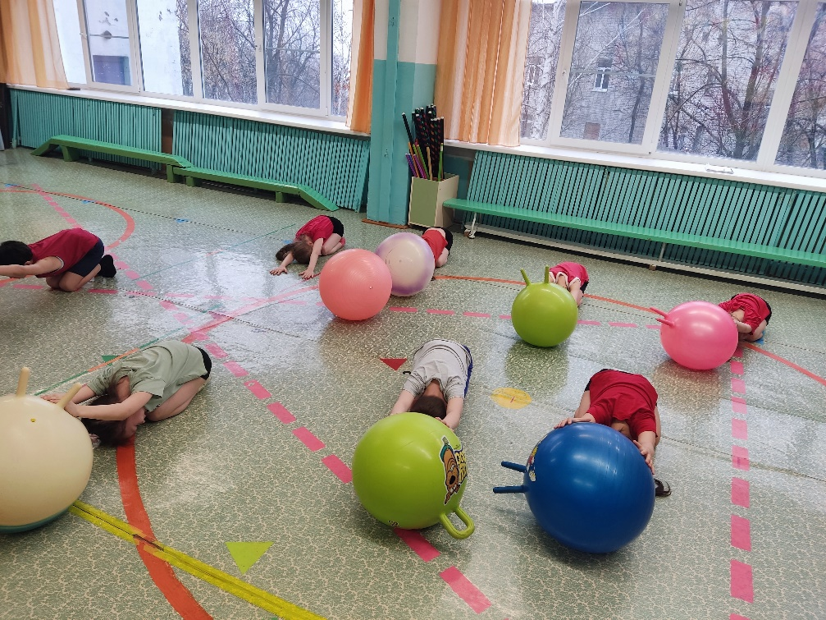
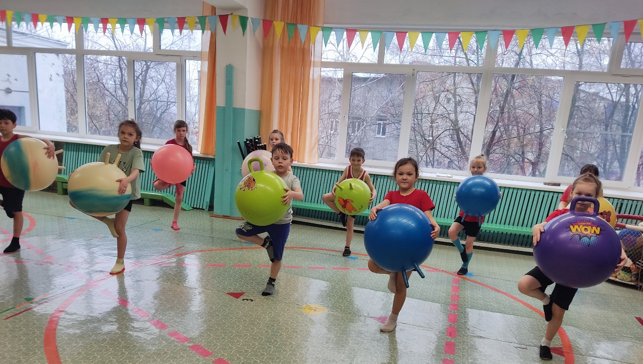
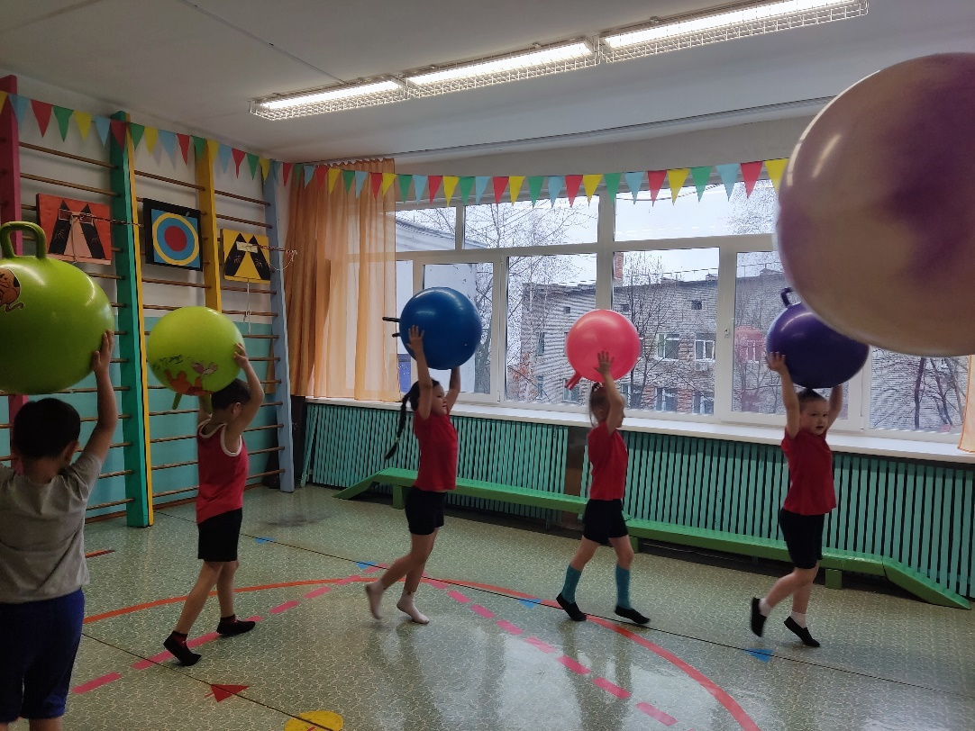
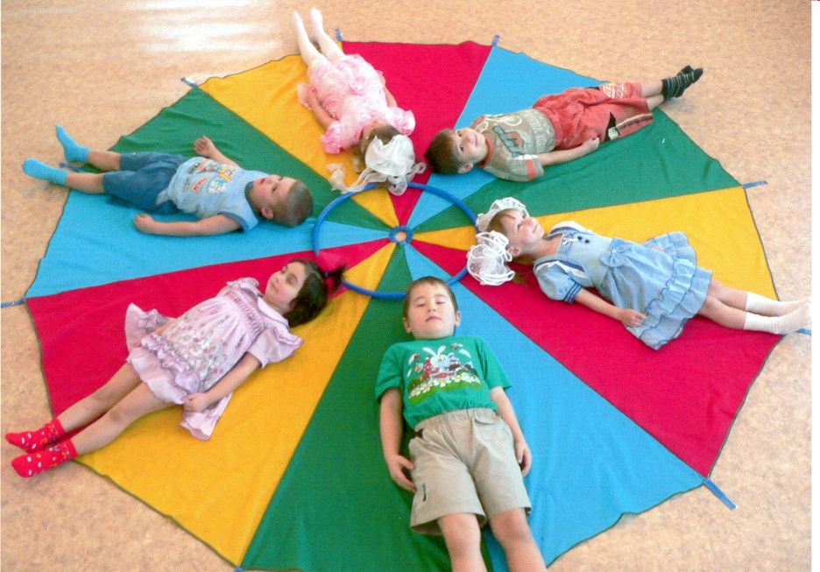
Технологии сохранения и стимулирования здоровья
Фитбол-гимнастика
Релаксация

Slide 14
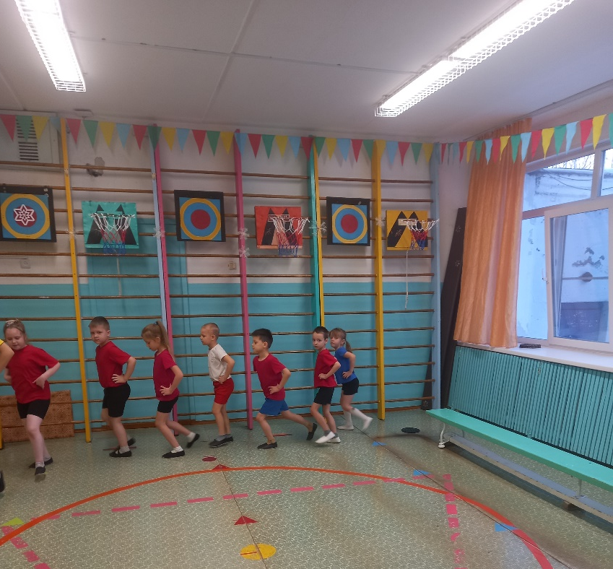
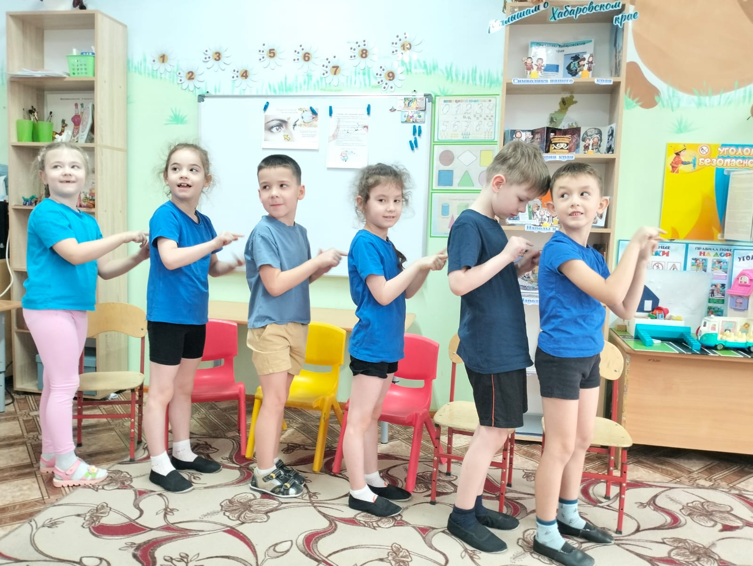
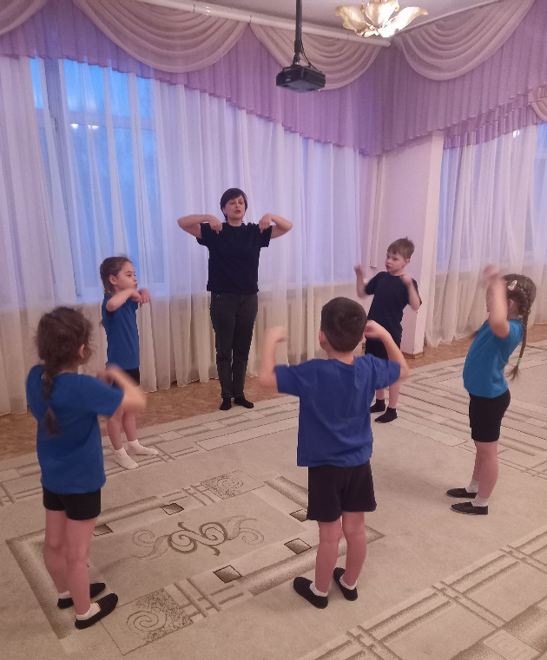
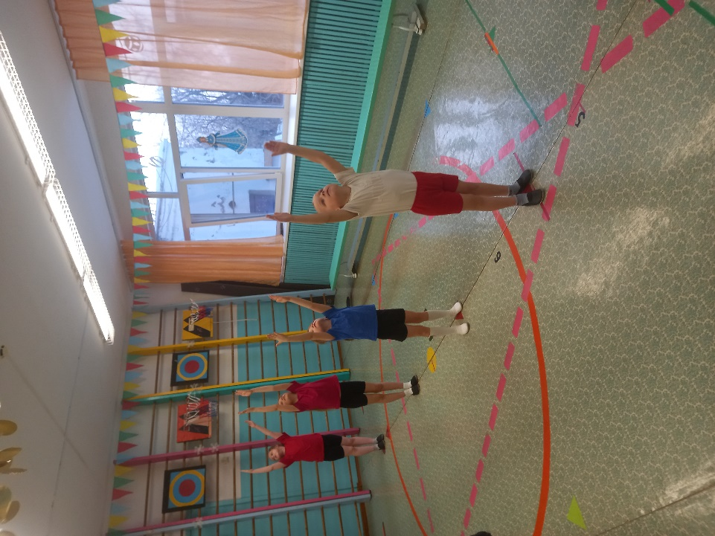
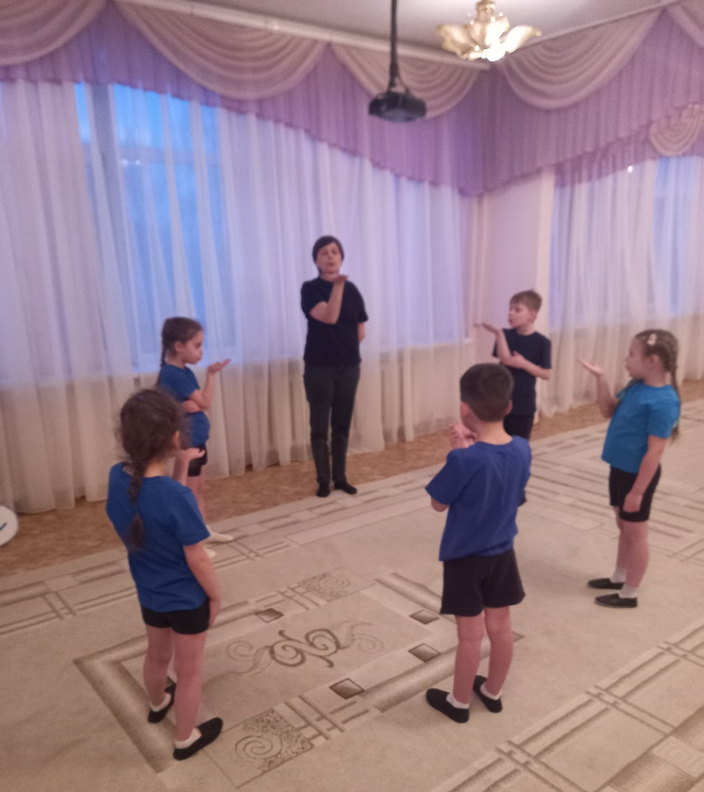
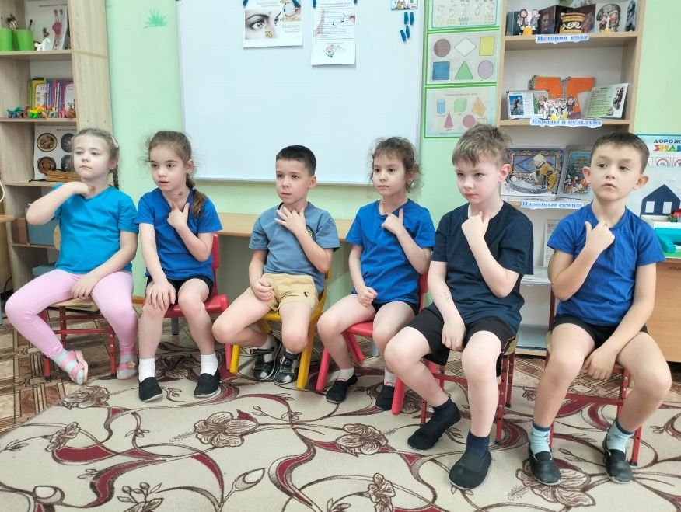
Технологии обучения здоровому образу жизни
Самомассаж
Утренняя гимнастика
Оздоровительный бег
НОД по физическому развитию

Slide 15
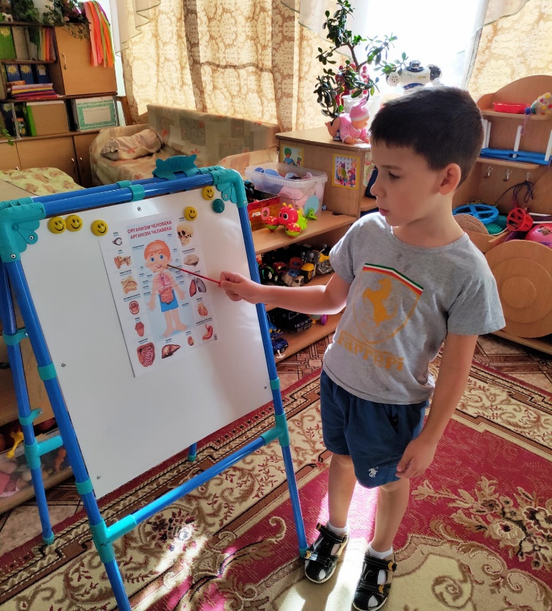
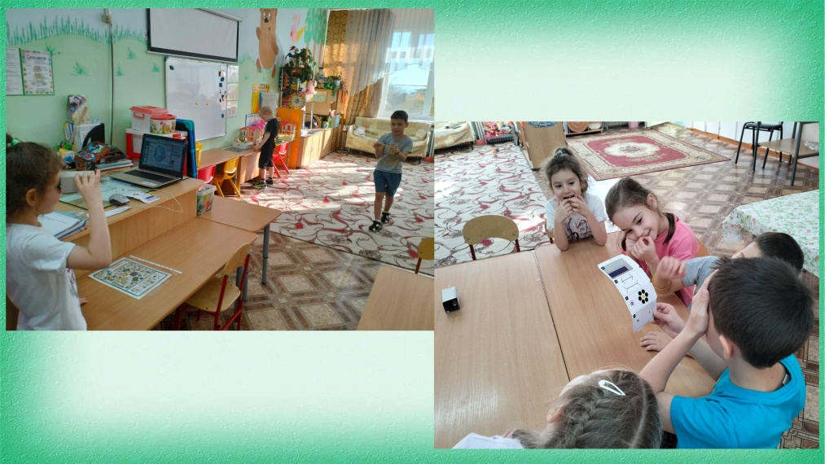
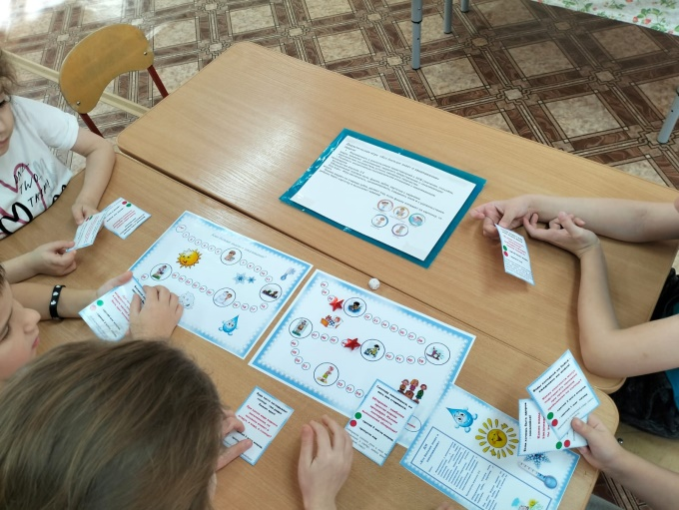
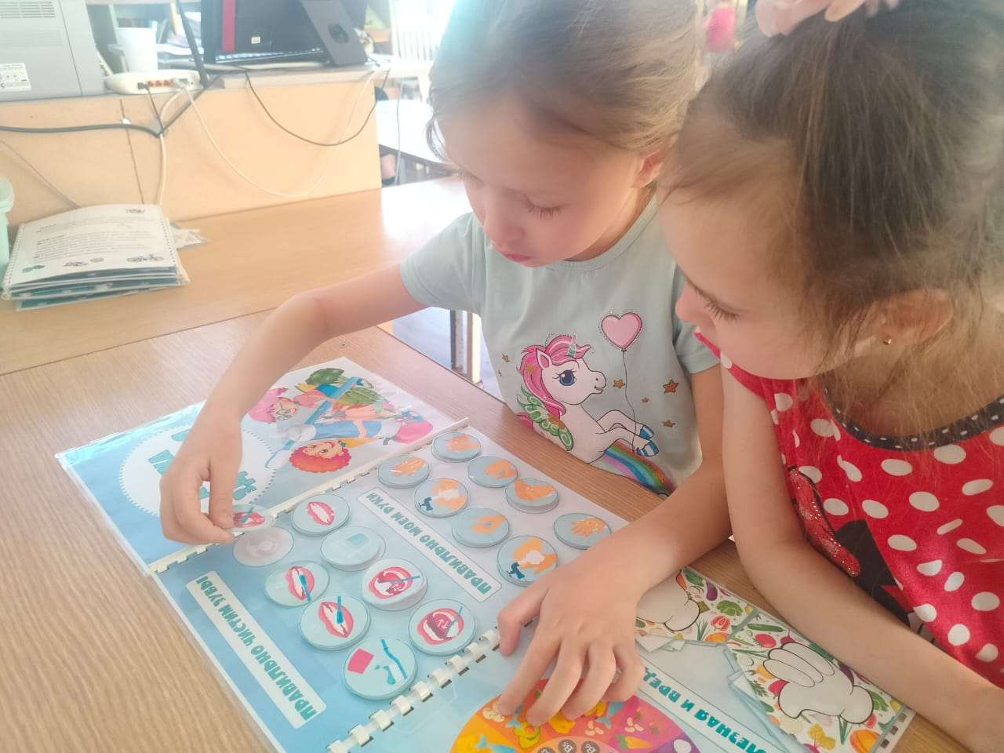
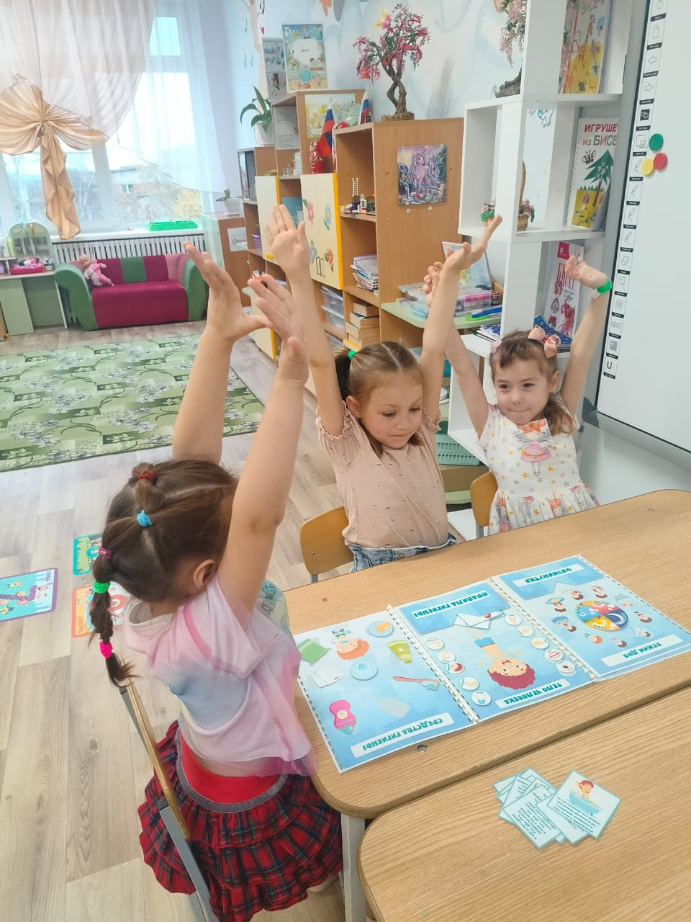
Игровые занятия «Минутки здоровья»

Slide 16
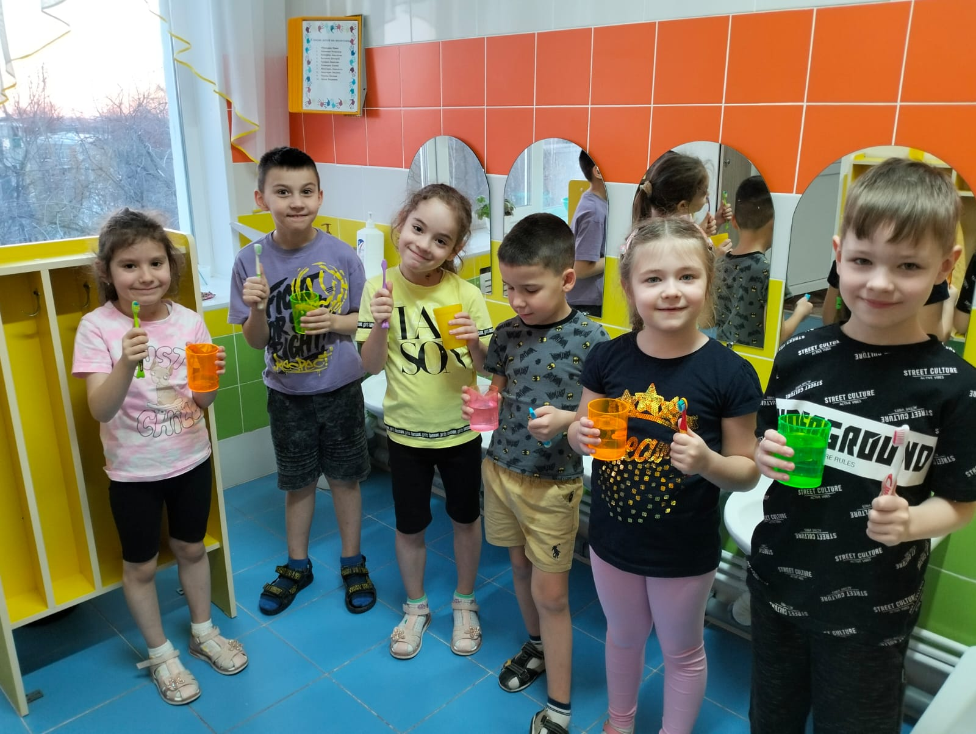
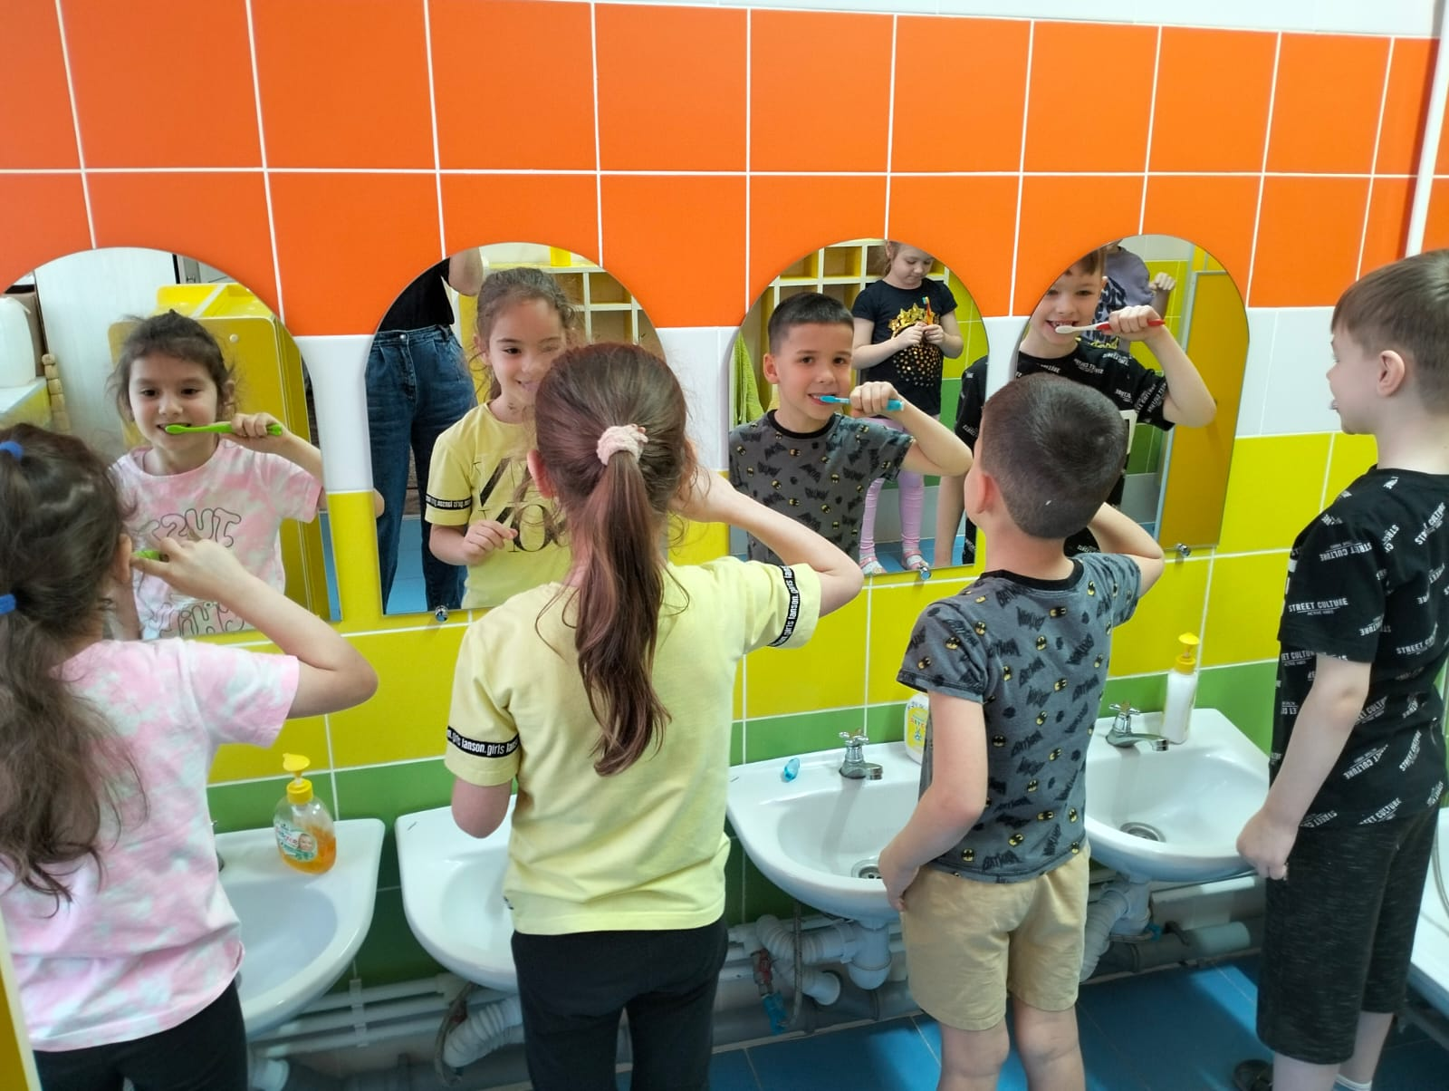
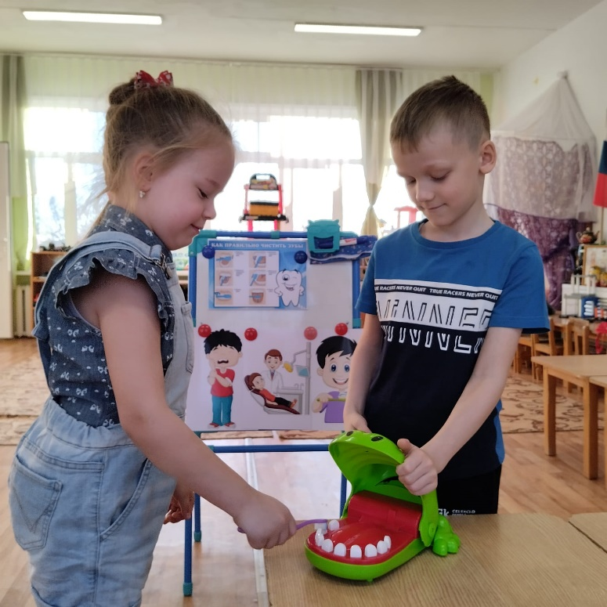
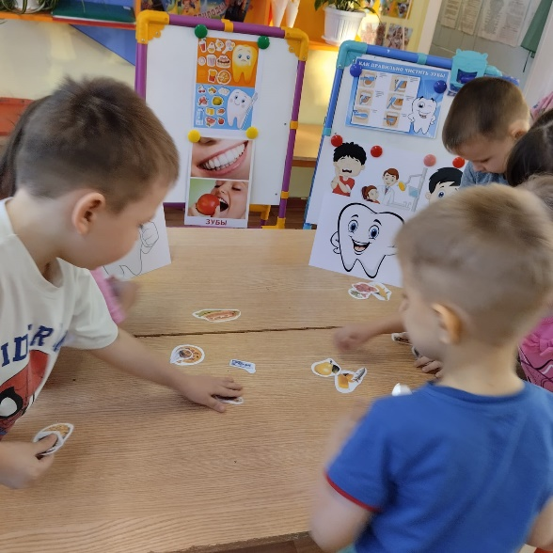
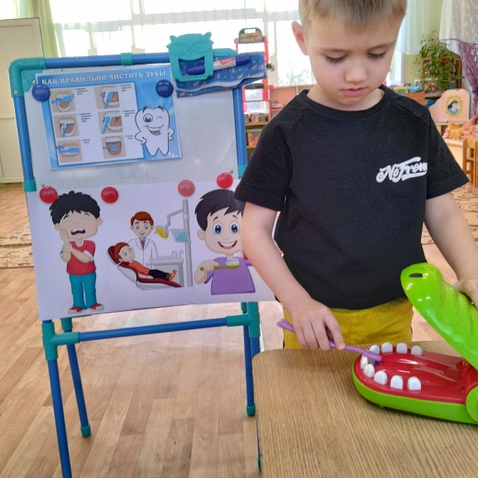
«Формирование привычки самообслуживания – уход за зубами у детей 4-6 лет»

Slide 17
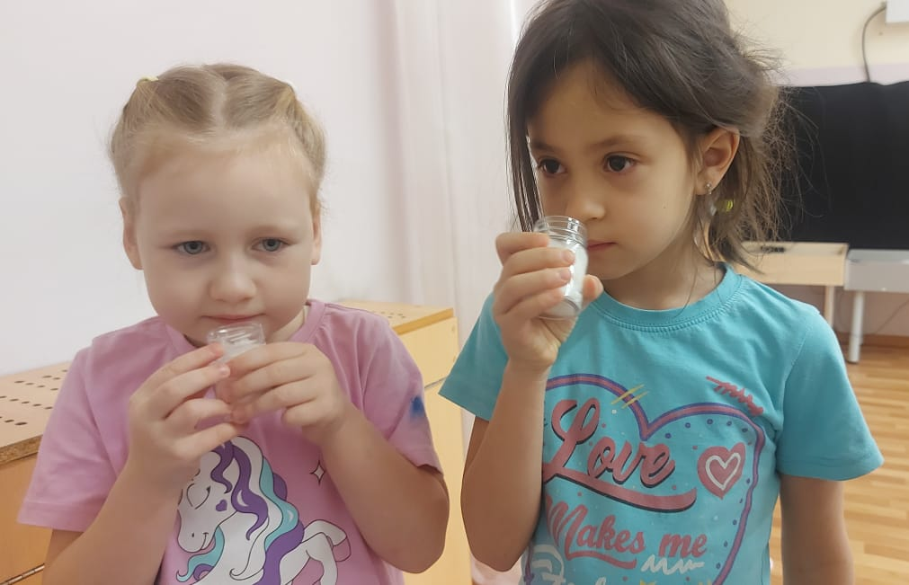
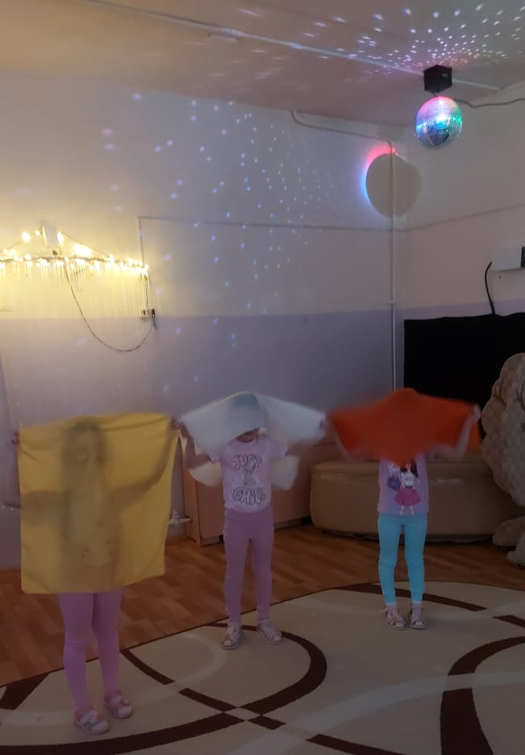
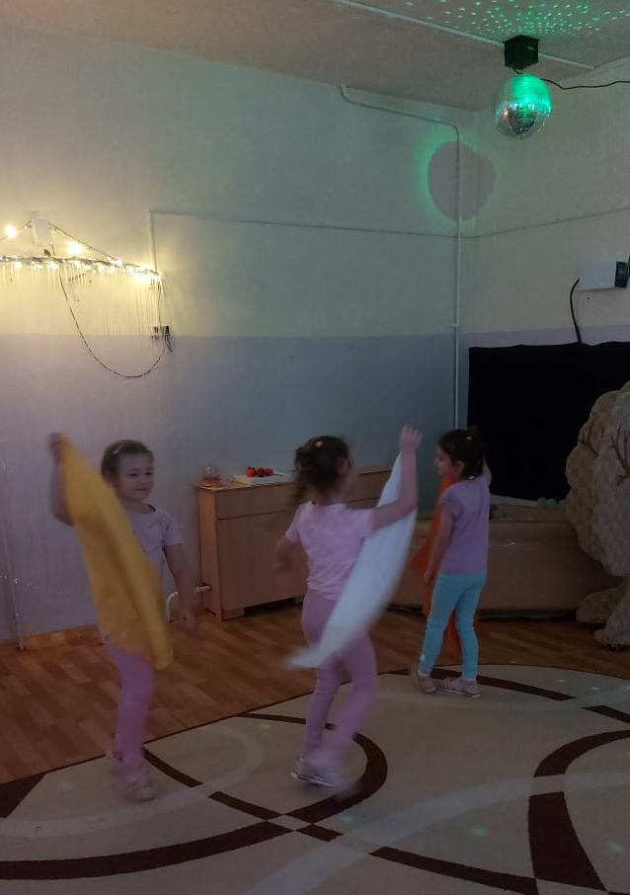
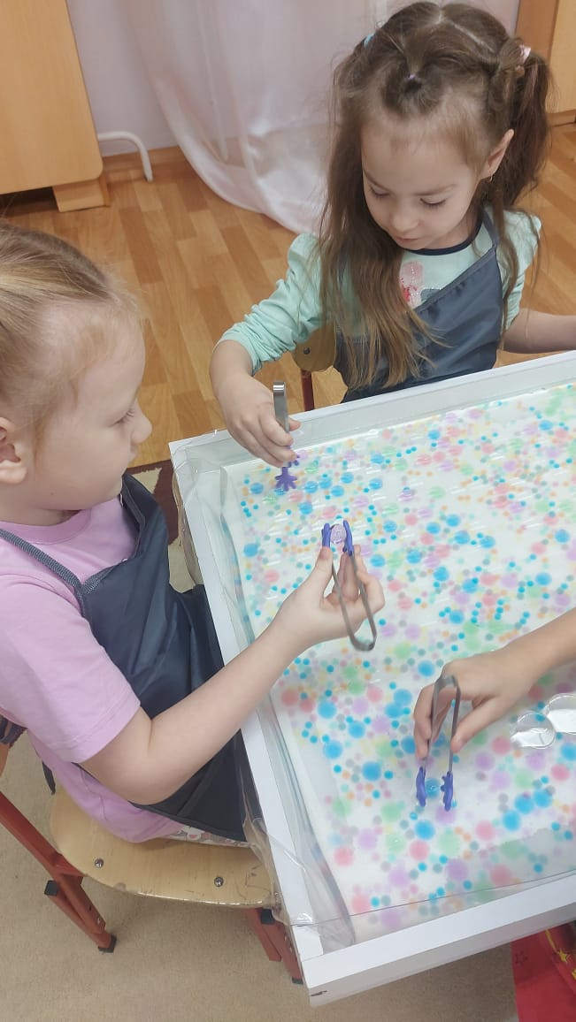
Цвето-терапия
Коррекционные технологии
Музыко-терапия
Аква-терапия
Свето-терапия
Аромо-терапия
Арт-терапия
Сказкотерапия

Slide 18
Взаимодействие с семьями воспитанников

Slide 19
Спортивные соревнования «Папа, мама, я – спортивная семья

Slide 20
Сотрудничество с ДЮСШ г. Амурска

Slide 21
Показатели заболеваемости в среднем на одного ребенка

